Slide 1

DEFENSA DEL PROYECTO INTERMODULAR DE BASES DE DATOS
Eduardo Martín-Sonseca Alonso
Noel Prieto Pardo
Mario Ortuñez Sanz
1º Desarrollo de Aplicaciones Multiplataforma

Slide 2

INDICE
Introducción
Diseño de la Base de datos
Diseño Conceptual
Especificación de requisitos
Modelo Entidad-Relación
Diseño Lógico
Modelo Relacional
Normalización
Diseño Físico
Modelo Físico
Script de creación de Base de Datos
Diccionario de Datos
Consultas SQL
Subprogramas PL/SQL
Recursos empleados / necesarios
Temporalización
Eduardo Martín-Sonseca Alonso
Noel Prieto Pardo
Mario Ortuñez Sanz
1º Desarrollo de Aplicaciones Multiplataforma

Slide 3

INTRODUCCIÓN
Se desea realizar una base de datos para una empresa de parques infantiles (parque de bolas o similar). Normalmente estas empresas no tienen informatizadas las reservas, el acceso y las cuentas y funcionan con una simple hoja de datos. Nuestro objetivo en este proyecto, es realizar la informatización de este sistema para una sencilla utilización. En este caso formalizamos una base de datos basada en el modelo de negocio de “DragonVall”.
Eduardo Martín-Sonseca Alonso
Noel Prieto Pardo
Mario Ortuñez Sanz
1º Desarrollo de Aplicaciones Multiplataforma

Slide 4
DISEÑO DE LA BASE DE DATOS
En este proyecto, hemos realizados varios requisitos, de los cuales estimamos los más importantes :
Eduardo Martín-Sonseca Alonso
Noel Prieto Pardo
Mario Ortuñez Sanz
1º Desarrollo de Aplicaciones Multiplataforma

Slide 5
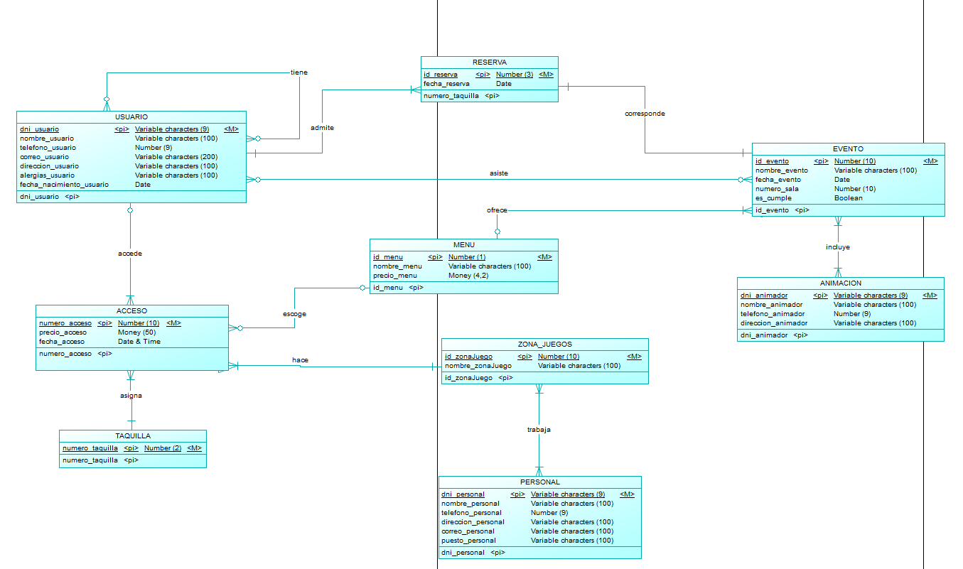
MODELO ENTIDAD-RELACION
Eduardo Martín-Sonseca Alonso
Noel Prieto Pardo
Mario Ortuñez Sanz
1º Desarrollo de Aplicaciones Multiplataforma

Slide 6
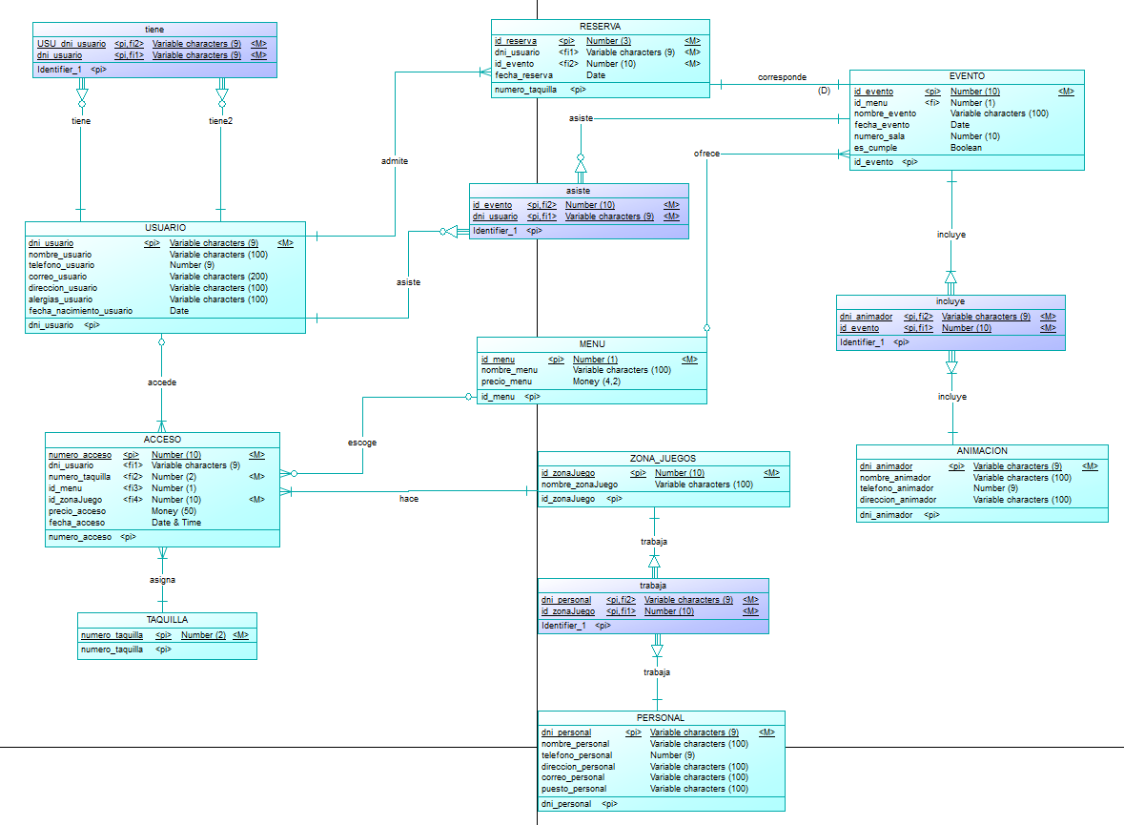
MODELO RELACIONAL
Eduardo Martín-Sonseca Alonso
Noel Prieto Pardo
Mario Ortuñez Sanz
1º Desarrollo de Aplicaciones Multiplataforma

Slide 7
NORMALIZACIÓN
Una tabla se encuentra en 1FN cuando todos los atributos son atómicos, esto es, son indivisibles y no +redundantes, no hay división en el número de columnas, hay dependencia funcional, es decir, que sus campos no clave se identifican por la clave.
Una tabla se encuentra en 2FN cuando está en 1FN y no existen dependencias parciales, lo cual significa, que un atributo no clave no depende de otros atributos no clave.
Una tabla se encuentra en 3FN cuando está en 2FN y cada atributo no clave depende únicamente de atributos clave.
AKA LA SOLUCION
Eduardo Martín-Sonseca Alonso
Noel Prieto Pardo
Mario Ortuñez Sanz
Desarrollo de Aplicaciones Multiplataforma

Slide 8
MODELO FISICO
Eduardo Martín-Sonseca Alonso
Noel Prieto Pardo
Mario Ortuñez Sanz
1º Desarrollo de Aplicaciones Multiplataforma

Slide 9
SCRIPT
Eduardo Martín-Sonseca Alonso
Noel Prieto Pardo
Mario Ortuñez Sanz
1º Desarrollo de Aplicaciones Multiplataforma

Slide 10
DICCIONARIO DE DATOS
Eduardo Martín-Sonseca Alonso
Noel Prieto Pardo
Mario Ortuñez Sanz
1º Desarrollo de Aplicaciones Multiplataforma

Slide 11
CONSULTAS SQL
Eduardo Martín-Sonseca Alonso
Noel Prieto Pardo
Mario Ortuñez Sanz
1º Desarrollo de Aplicaciones Multiplataforma
Eduardo Martín-Sonseca Alonso
Noel Prieto Pardo
Mario Ortuñez Sanz
1º Desarrollo de Aplicaciones Multiplataforma

Slide 12
SUBPROGRAMAS PL/SQL
Eduardo Martín-Sonseca Alonso
Noel Prieto Pardo
Mario Ortuñez Sanz
1º Desarrollo de Aplicaciones Multiplataforma
Eduardo Martín-Sonseca Alonso
Noel Prieto Pardo
Mario Ortuñez Sanz
1º Desarrollo de Aplicaciones Multiplataforma

Slide 13
RECURSOS EMPLEADOS / NECESARIOS
Eduardo Martín-Sonseca Alonso
Noel Prieto Pardo
Mario Ortuñez Sanz
1º Desarrollo de Aplicaciones Multiplataforma
Eduardo Martín-Sonseca Alonso
Noel Prieto Pardo
Mario Ortuñez Sanz
1º Desarrollo de Aplicaciones Multiplataforma

Slide 14
TEMPORALIZACIÓN
Eduardo Martín-Sonseca Alonso
Noel Prieto Pardo
Mario Ortuñez Sanz
1º Desarrollo de Aplicaciones Multiplataforma
Eduardo Martín-Sonseca Alonso
Noel Prieto Pardo
Mario Ortuñez Sanz
1º Desarrollo de Aplicaciones Multiplataforma

